Slide 1
KHỞI ĐỘNG

Slide 2
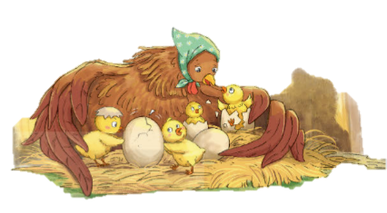
Nêu nội dung bài “Bầu trời trong quả trứng”

Slide 4
YÊU CẦU CẦN ĐẠT
Đọc diễn cảm bài thơ Bầu trời trong quả trứng, biết nhấn giọng vào những từ ngữ cần thiết để thể hiện cảm xúc, suy nghĩ của nhân vật chú gà con.
Biết thể hiện sự đồng cảm với niềm vui của người xung quanh, thân thiện với mọi người.
3. Làm bài tập luyện tập về DT, ĐT, đặt câu

Slide 5
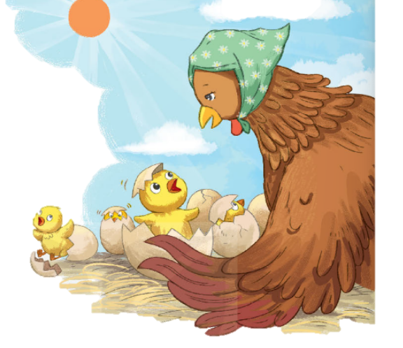
Bầu trời trong quả trứng
(Trích)
Tôi kể với các bạn
Một màu trời đã lâu
Đó là một màu nâu
Bầu trời trong quả trứng
Không có gió có nắng
Không có lắm sắc màu
Một vòm trời như nhau:
Bầu trời trong quả trứng.
Tôi chưa kêu “chiếp chiếp"
Chẳng biết tìm giun, sâu
Đói, no chẳng biết đâu
Cứ việc mà yên ngủ...
Tôi cũng không hiểu rõ
Tôi sinh ra vì sao
Tôi đạp vỡ màu nâu
Bầu trời trong quả trứng
Bỗng thấy nhiều gió lộng
Bỗng thấy nhiều nắng reo
Bỗng tôi thấy thương yêu
Tôi biết là có mẹ
Đói, tôi tìm giun dế
Ăn no xoải cánh phơi...
Bầu trời ở bên ngoài
Sao mà xanh đến thế!
(Xuân Quỳnh)

Slide 6
Theo em, giọng đọc của bài như thế nào?
Đoạn 1: đọc với giọng băn khoăn
Đoạn 2: đọc với giọng vui tươi, hồn nhiên.
Nhấn giọng vào những từ ngữ thể hiện tâm trạng cảm xúc của gà con.

Slide 7
Học thuộc lòng bài thơ

Slide 8
Tôi kể với các bạn
Một màu trời đã lâu
Đó là một màu nâu
Bầu trời trong quả trứng
Không có gió có nắng
Không có lắm sắc màu
Một vòm trời như nhau:
Bầu trời trong quả trứng.
Tôi chưa kêu “chiếp chiếp"
Chẳng biết tìm giun, sâu
Đói, no chẳng biết đâu
Cứ việc mà yên ngủ...
Tôi cũng không hiểu rõ
Tôi sinh ra vì sao
Bầu trời
trong quả trứng
(Trích)
Tôi đạp vỡ màu nâu
Bầu trời trong quả trứng
Bỗng thấy nhiều gió lộng
Bỗng thấy nhiều nắng reo
Bỗng tôi thấy thương yêu
Tôi biết là có mẹ
Đói, tôi tìm giun dế
Ăn no xoải cánh phơi...
Bầu trời ở bên ngoài
Sao mà xanh đến thế!
(Xuân Quỳnh)

Slide 9
Định hướng học tập

Slide 10
Tạm biệt nhé!

